Slide 1

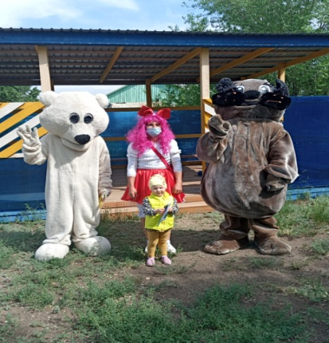
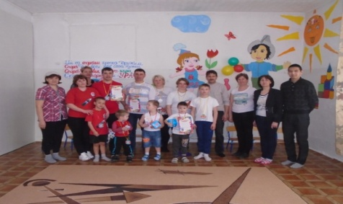
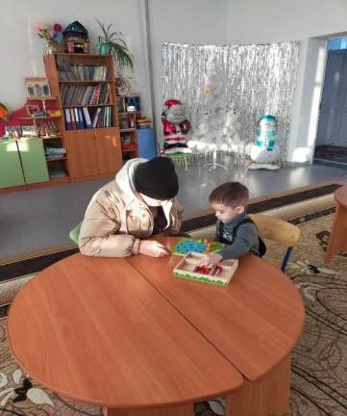
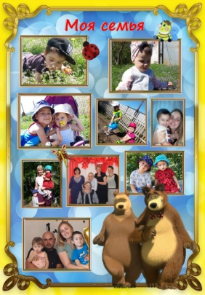
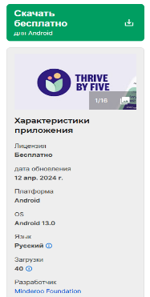
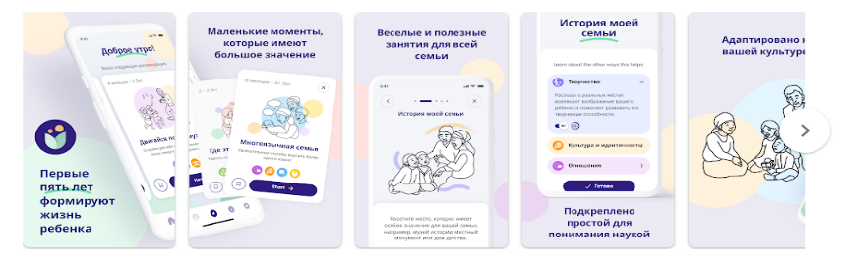
Педагоги мини - центра используют различные формы взаимодействия с родителями, чьи дети не посещают дошкольное учреждение.
Их основной задачей является дать родителям будущих воспитанников полную информацию о жизнедеятельности ребенка в мини - центре, помочь родителям подготовить ребенка к легкой адаптации в мини - центре. С целью ознакомления с воспитательно- образовательной работой с детьми в мини - центре проводится следующая работа:
Консультативный пункт мини -центра «Балапан»
при КГУ «Общеобразовательная школа имени Абая»
Приглашение родителей с детьми на праздничные и спортивные мероприятия,
дни открытых дверей,оформление фотоколлажей
Notes:
Консультативного пункта мини -центра «Балапан»

Slide 2
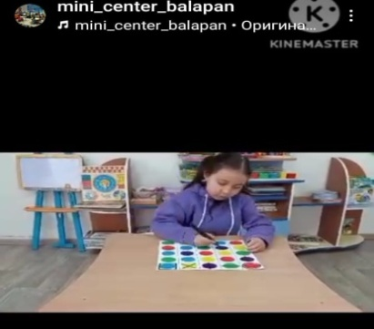
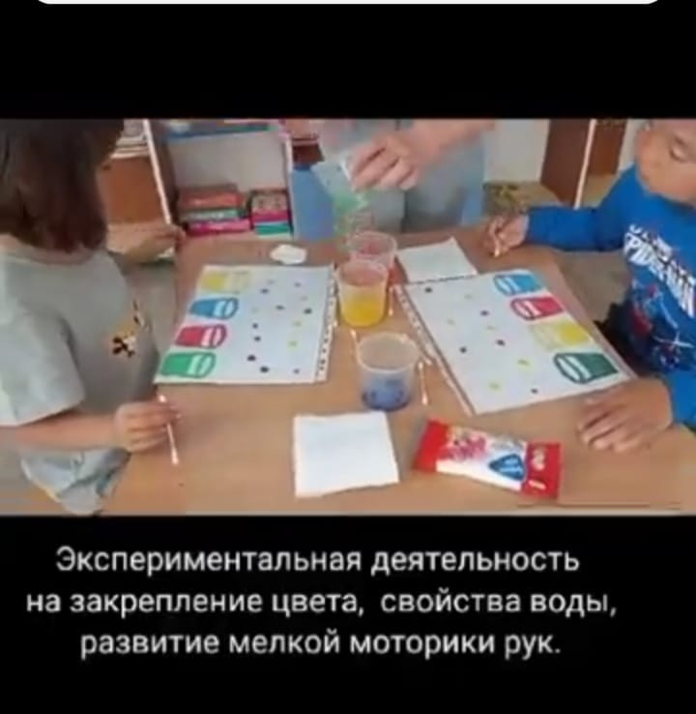
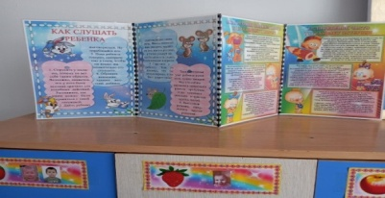
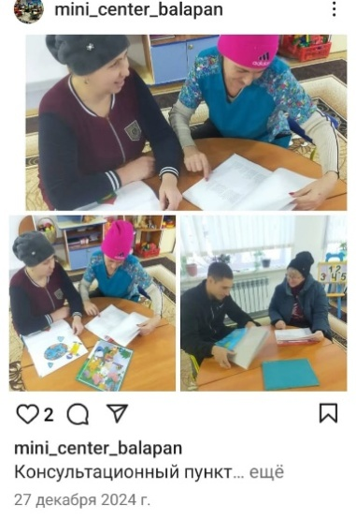
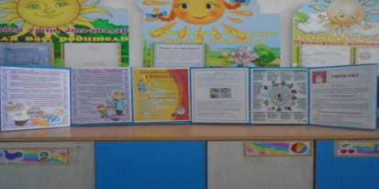
Консультирование посредством сайта в инстаграм
Онлайн-занятия
«Развитие мелкой моторики и координации движений рук у детей дошкольного возраста»
«Закрепление цвета, геометрических фигур, развитие мелкой моторики рук на занятиях по основам математики»
В целях обеспечения преемственности семейного и общественного воспитания, всестороннего развития детей дошкольного возраста, не посещающих дошкольную организацию в мини - центре на постоянной основе проводятся встречи с родителями.
Оформление стендов, папок –передвижек о возрастных особенностях детей.

